Slide 1

几何光学综合实验
大学物理实验
2023.05
深圳大学物理实验教学中心

Slide 2
一 实验目的
了解透镜作为光学元件在光学系统中的作用
用位移法测凸透镜焦距
自组望远镜并测量凹透镜焦距

Slide 3
二 实验原理
透镜是光学系统中很重要的光学元件，它能把光线会聚或者发散。它本身是由两个折射面包围一种透明介质所构成的元件。焦距则反映光学透镜特性的重要物理量，当透镜的厚度比其焦距小很多时，称为薄透镜。不同焦距的透镜和透镜组组成各种各样的光学仪器，为了使用光学仪器，对透镜焦距的测定是不可缺少的一个重要环节。测定透镜焦距的方法其原理都是建立在透镜成像规律的基础上

Slide 4
二 实验原理/2.1薄透镜成像公式
薄透镜成像公式
在近轴光束的条件下,薄透镜的成像公式为:
为物距, 为像距, 为焦距。
实物、实像时, 为正;虚物、虚像时 为负。
凸透镜 为正；凹透镜 为负。

Slide 5
n₀
M
n_{i}
i
(
)
i´
Q₂
O
Q
Q₁
p
p₂´
n_{L}
d
p₁´
其中
像方焦距
物方焦距

Slide 6
凹透镜成像图
1
1
2
F´
h_{i}
p_{I}´
2

Slide 8
凸透镜成像图
1
2
1
h₀
f´
F´
2
h_{i}
3
F
3
3
2
p
p´
1

Slide 10
二 实验原理/2.2位移法测凸透镜焦距
物像公式法、自准法都因透镜的中心位置不易确定而在测量中引进误差，为避免这一缺点，可取物屏和像屏之间的距离D大于四倍焦距（4f），且保持不变，沿光轴方向移动透镜，则必能在像屏上观察到二次成像
图1二次成像光路图

Slide 11
二 实验原理/2.2位移法测凸透镜焦距
如图1所示，设物距为s₁时，得放大的倒立实像；物距为s₂时，得缩小的倒立实像，透镜两次成像之间的位移为d，根据透镜成像公式，可知
O₁处: （1）
O₂处： （2）
由（1）（2）公式可以推出 。
因此，只要测出D和d,就可以求出焦距。

Slide 12
二 实验原理/2.3望远镜——物体视角放大器
开普勒式望远镜——共焦凸透镜
伽利略式望远镜——共焦凹透镜
´
d₀
⬥
Fo´
Fe

Slide 13
三 实验仪器
导轨，LED灯，凹透镜（f=-50mm）,凸透镜（f=100mm,f=150mm）,白屏，带logo物屏，带分划板目镜组

Slide 14
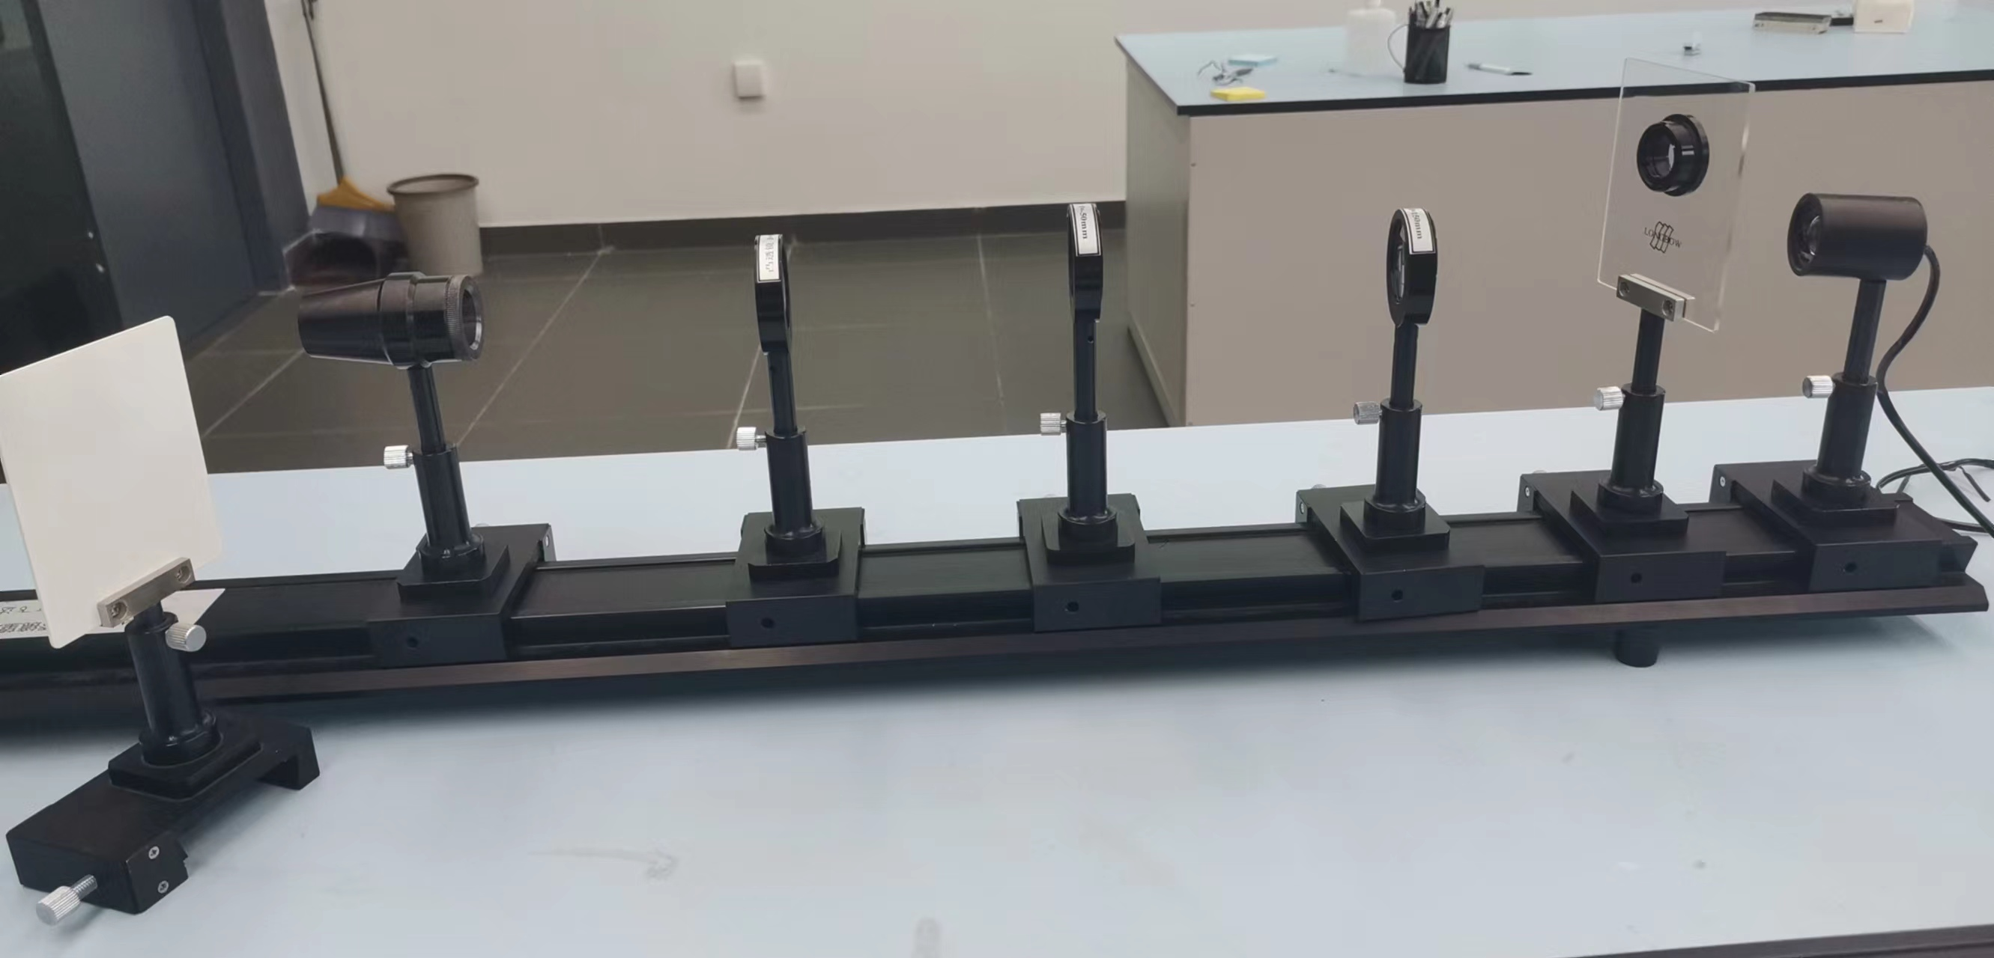
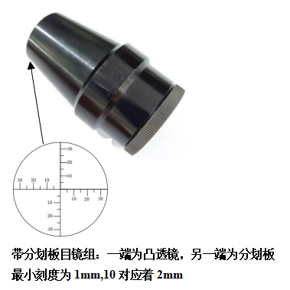
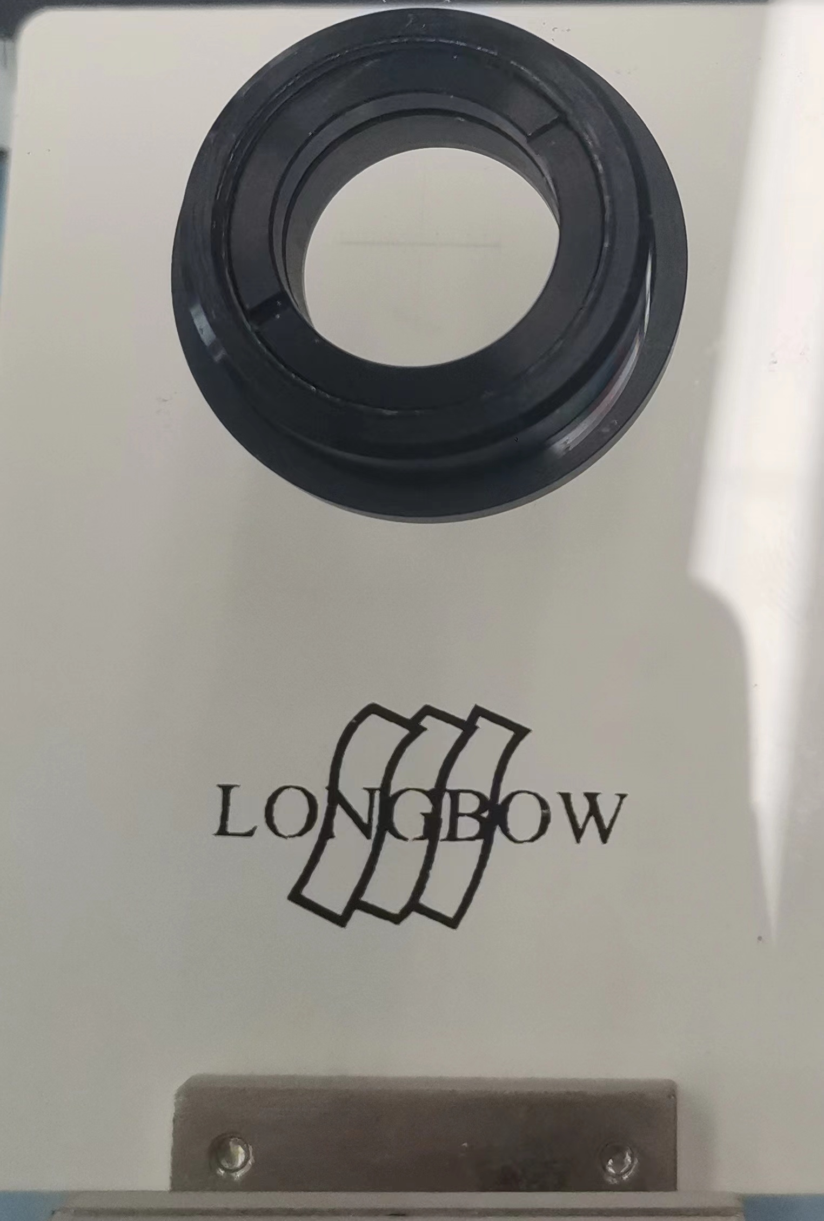
三 实验仪器
LED灯
带logo
物屏
凸透镜
f=150mm
凹透镜
f=-50mm
凸透镜
f=100mm
目镜组
白屏

Slide 15
四 实验内容及步骤/4.1位移法测凹透镜焦距
4.1 位移法测凸透镜焦距:
主要步骤：
（1）物AB与像屏的间距D＞4f (f=150) 时；
（2）透镜在间移动时可在像屏上成两次像,一次成放大的像u₁,一次成缩小的像u₂，d=u₂-u₁,
（3）改变像屏位置即改变D，重复测量6次，求平均值。
注：首先进行共轴调节；测量时记录的是位置，而不是距离

Slide 16
四 实验内容及步骤/4.1位移法测凹透镜焦距
 | 物屏 | 透镜位置1 | 透镜位置2 | 像屏 | D | d | f
1
2
3
4
5
6

Slide 17
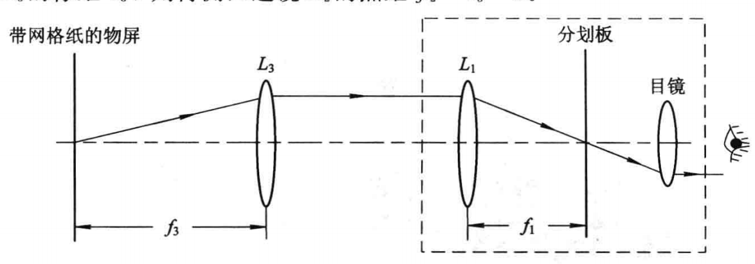
四 实验内容及步骤/4.2自组望远镜并测量凹透镜焦距
4.2. 自组望远镜并测量凹透镜焦距:
主要步骤：
(1) 调整物屏与透镜L₃（f=100）组距离为透镜的焦距，使得物平光经过透镜后为平行光（相当于透过透镜看物屏，将物屏移至无穷远）；
(2) 透镜L₁（f=150）与目镜组成望远镜，通过望远镜观察物屏像（物屏logo），调节L₁与目镜距离，直到所观察的物屏像最清晰，记下此时L₁与目镜距离（两透镜共焦）；

Slide 18
四 实验内容及步骤/4.2自组望远镜并测量凹透镜焦距
4.2. 自组望远镜并测量凹透镜焦距:
主要步骤：
(3) 用L₃（f=100）成一缩小实像，记下实像位置a（近似成像与透镜L₃焦平面上）；如图放上凹透镜L₂，调节L₂位置，直至通过望远镜能观察到最清晰的物屏像，记下此时L₂位置b（L₃\L₂共焦）；则L₂焦距数值为a-b

Slide 19
四 实验内容及步骤/4.2自组望远镜并测量凹透镜焦距
(4) 改变实像位置a，重复测量6次，求平均值。
 | L₁与目镜距离 | 实像位置a | L₂位置b | L₂焦距（a-b）
1
2
3
4
5
6

Slide 20
五 实验报告要求
1、用位移法计算凸透镜焦距，算出百分比误差
2、计算凹透镜焦距，算出百分比误差。
3、思考题
（1）利用位移法测凸透镜焦距有什么优点？
（2）共轴调节的具体方法。

